Slide 1
«Комфортная городская среда» дизайн-проект дворовой территории
Администрация ГП «Нижний Одес»

Slide 2
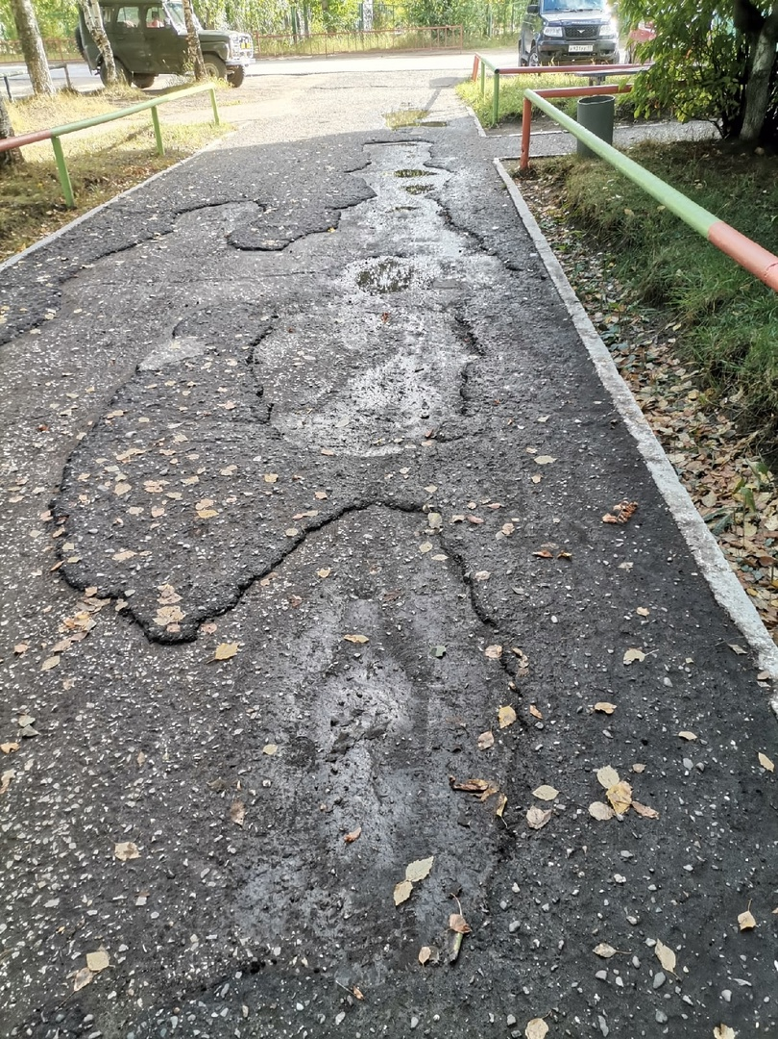
Формирование комфортной городской среды 2023 года
Придомовая территория МКД № 13 по ул. Ленина
УК «Жилсервис» (пгт. Нижний Одес)

Slide 3
Благоустройство дворовой территории включает:
Обязательные работы:
Асфальтирование дворового проезда,
Установка скамеек,
Установка урн

Slide 4
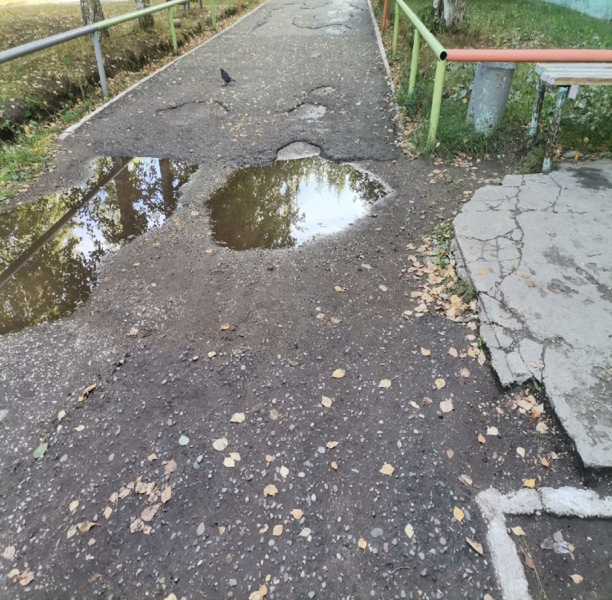
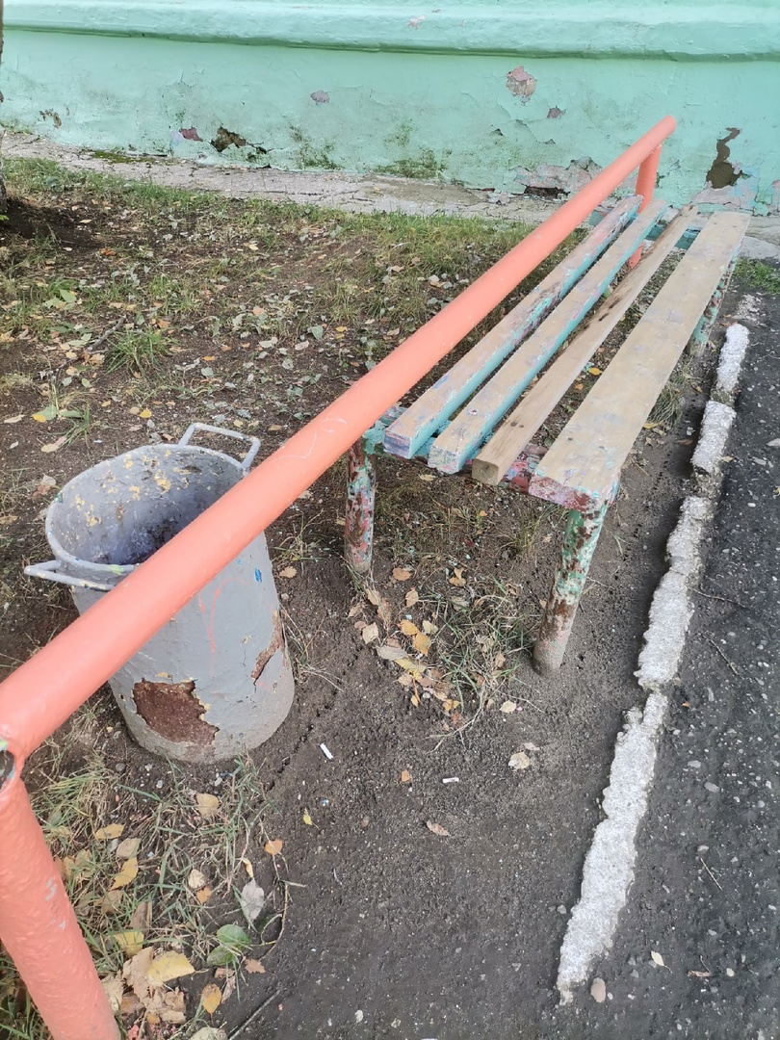
Дворовая территория ДО проведения работ по благоустройству

Slide 5
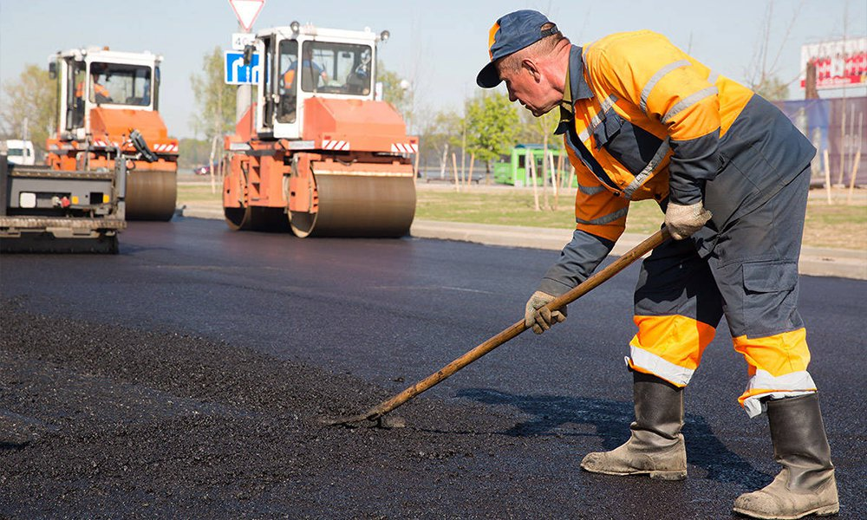
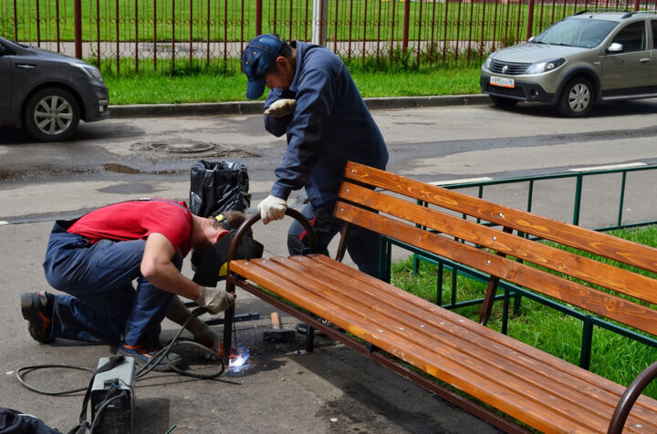
Работы по благоустройству

Slide 6
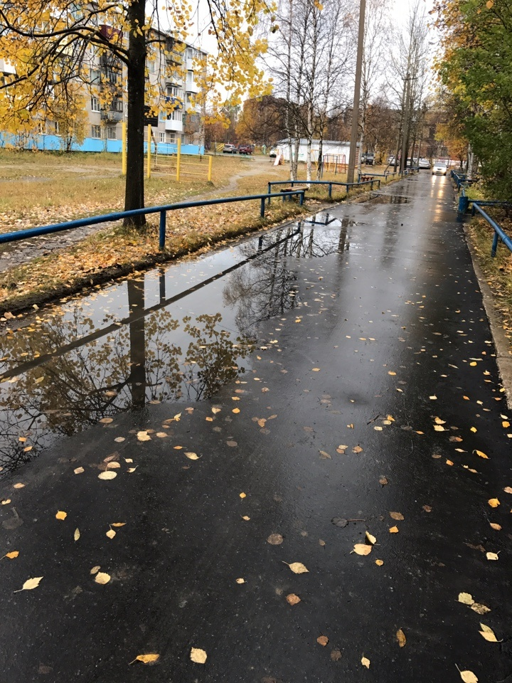
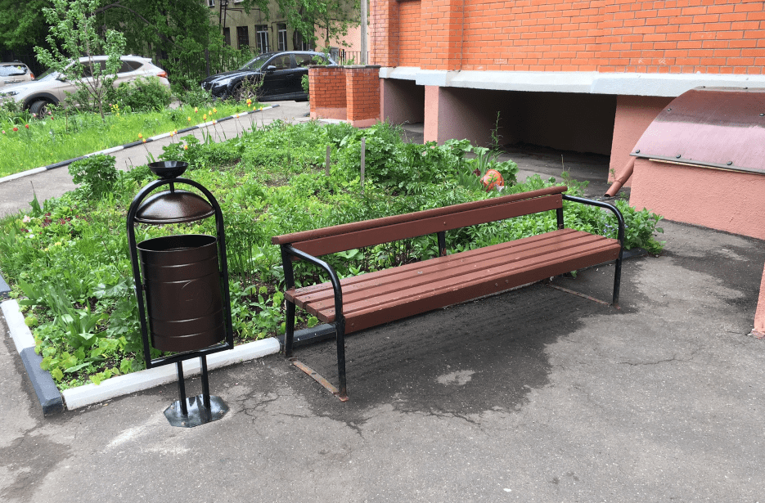
Фото ПОСЛЕ проведения работ по благоустройству

